Slide 1
PHÒNG GIÁO DỤC & ĐÀO TẠO QUẬN LONG BIÊN
TRƯỜNG TIỂU HỌC ÁI MỘ B
TIẾNG VIỆT 1
Bài 76, 77, 78, 79:
Ươn, ươt, ang, ac, ăng, ăc, âng, âc

Slide 2
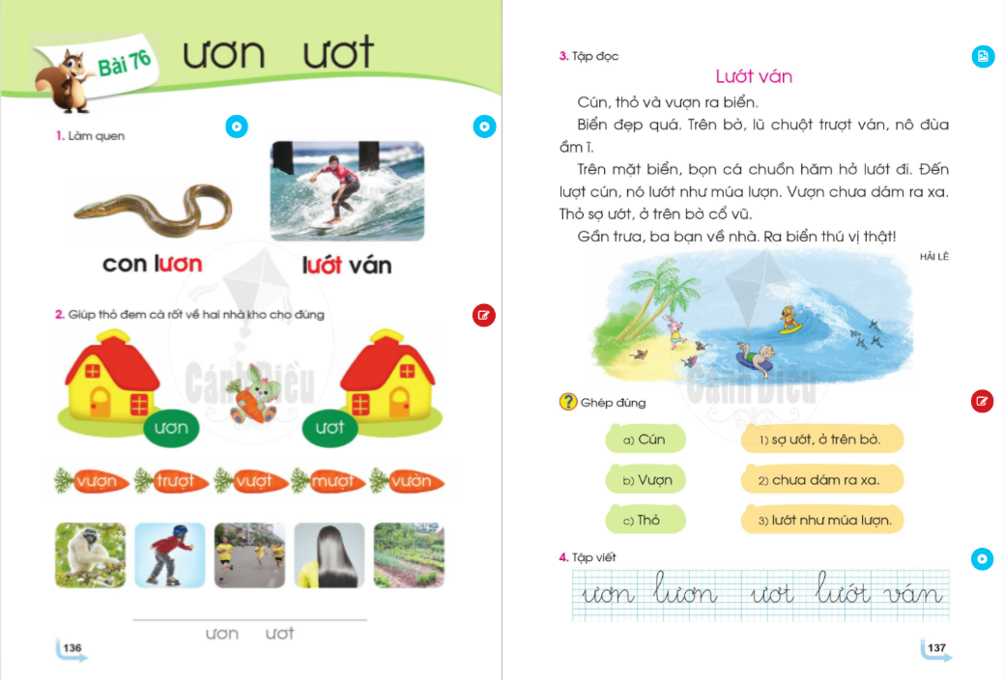
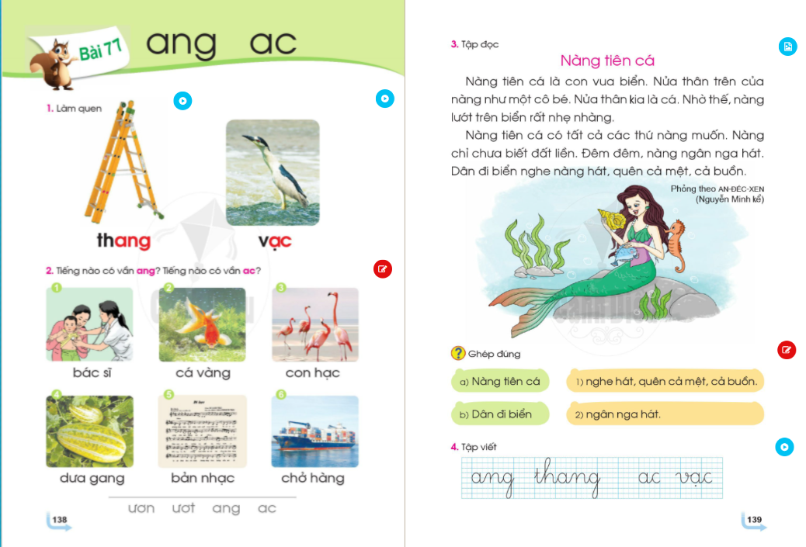
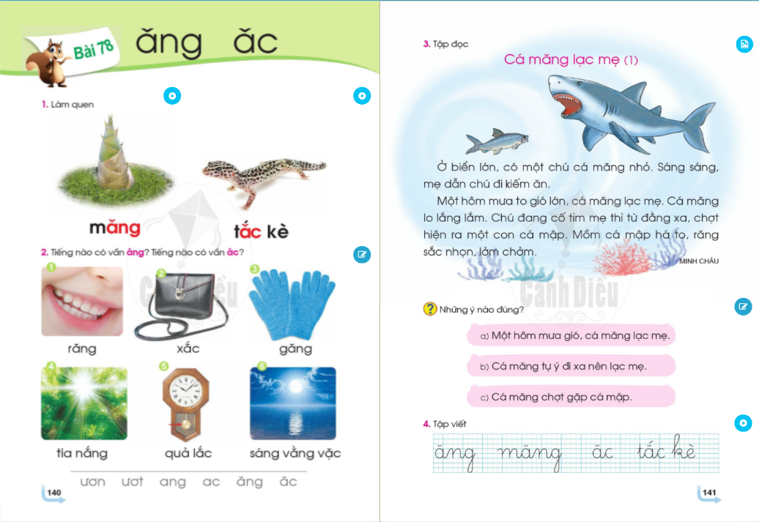
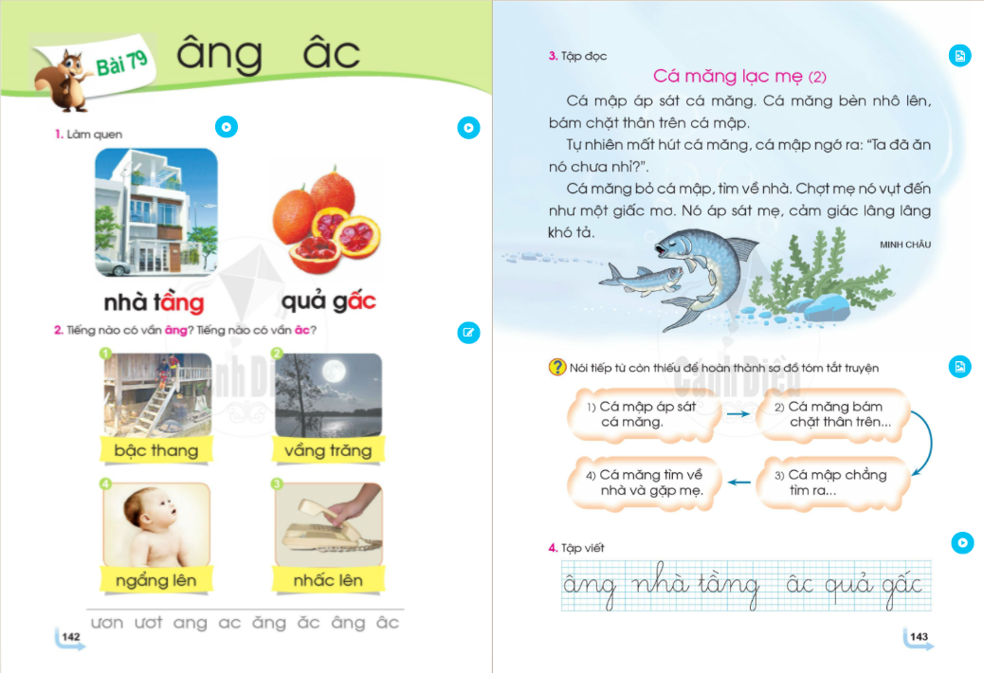
Notes:
Sửa lại trang sách

Slide 3
ươn
ươt

Slide 4
ang
ac

Slide 5
ăng
ăc

Slide 6
âng
âc

Slide 7
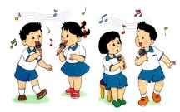



1. Lµm quen
Bµi 76: ươn, ươt

Slide 8
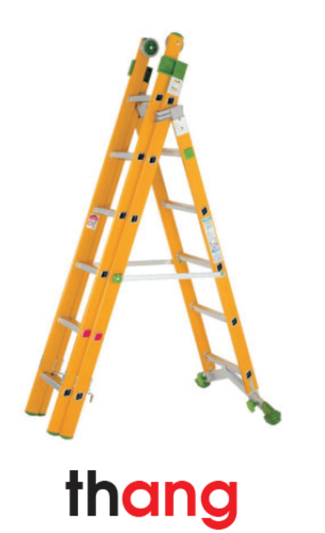

1. Lµm quen
Bµi 77: ang, ac

Slide 9


Bµi 78: ăng, ăc
1. Lµm quen

Slide 10


1. Lµm quen
Bài 79: âng, âc

Slide 11
Thư giãn

Slide 12


Slide 13
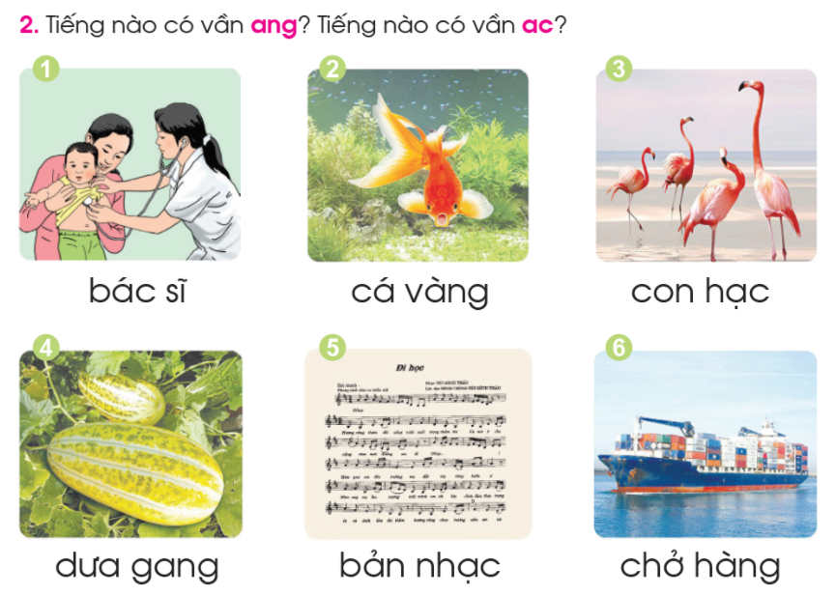

Slide 14
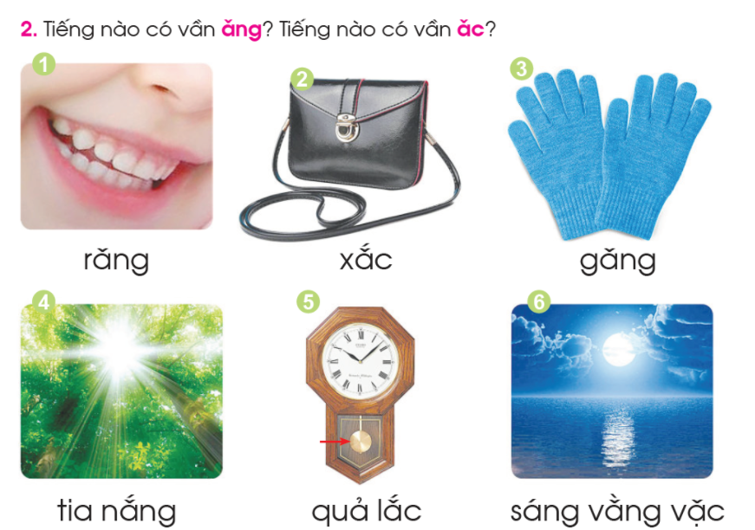

Slide 15
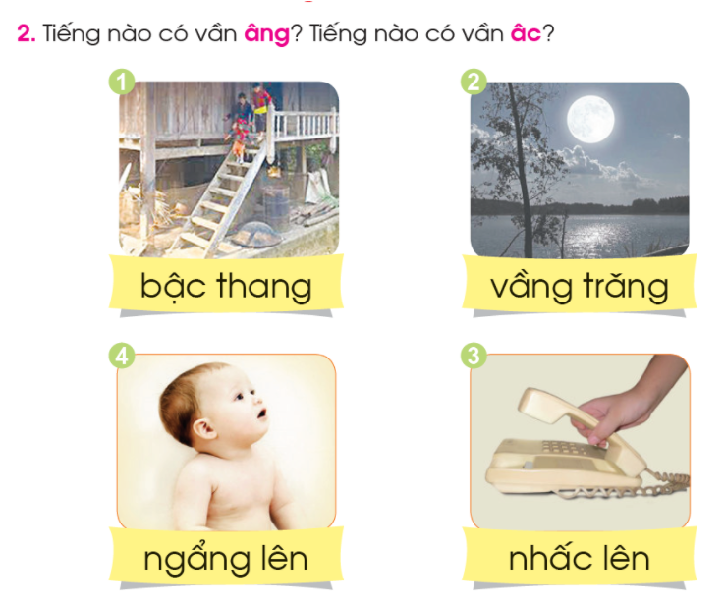
Notes:
Sửa lại trang sách

Slide 16


Slide 17
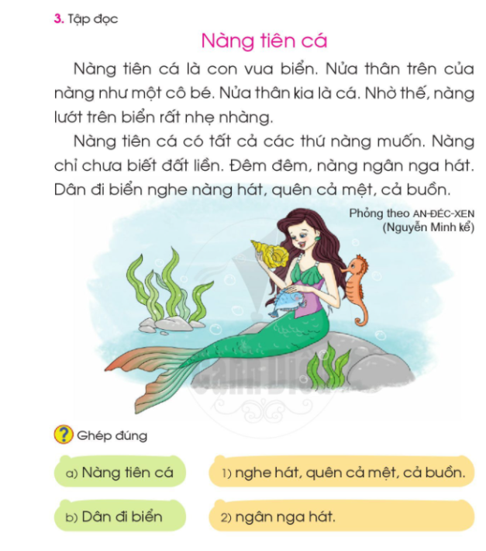

Slide 18


Slide 19
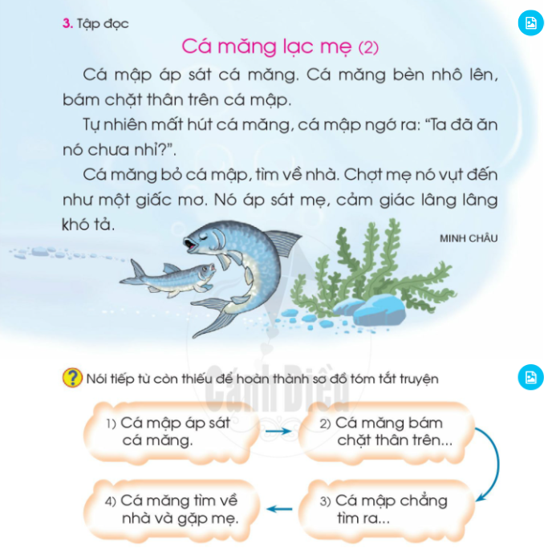

Slide 20
Notes:
Sửa lại trang sách

